Slide 1
Представление и обработка звука

Slide 2
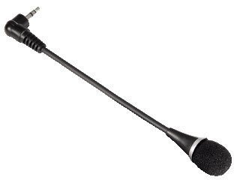
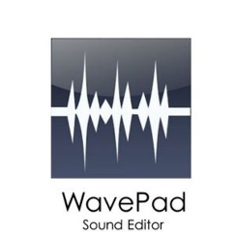



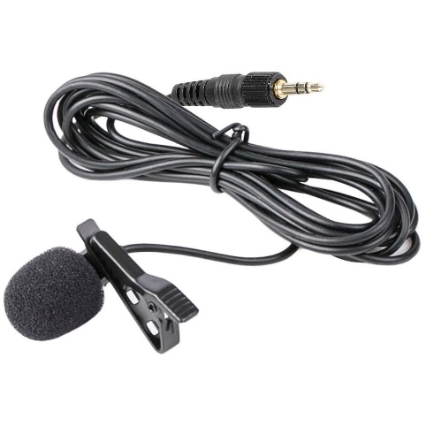
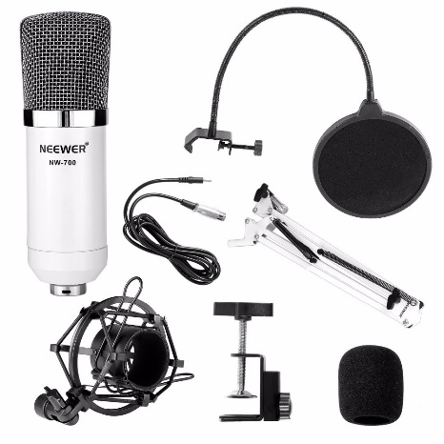
Для записи звука используются такие устройства, как микрофон и диктофон. Микрофоны бывают разного типа: петличные, комплектные, работающие через USB-кабель от компьютера, и прочие. Диктофоны
же всегда примерно одинаковые.
USB микрофон
Чтобы воспроизвести запись, сделанную на одно из устройств, нужна специальная программа. В таких так же можно прослушивать записи, скаченные из интернета. Вот ряд самых популярных в использовании программ: Adobe Audition, WavePad, Total Recorder pro и Sonarca Sound Recorder. Форматы файлов записи: Wav – волновой (waveform), Midi (Musical Instruments Digital Interface), и MP3.
Петличный микрофон
Комплектный микрофон

Slide 3
Из данной презентации мы можем сделать вывод, что записывать звук не так сложно, как кажется. Самое главное это найти удобную программу по работе со звуком и подходящий вам микрофон.

